Slide 1
Летние проекты ГУ «Средней общеобразовательной школы №5 города Павлодара» в рамках программы «Рухани жаңғыру»

Slide 2
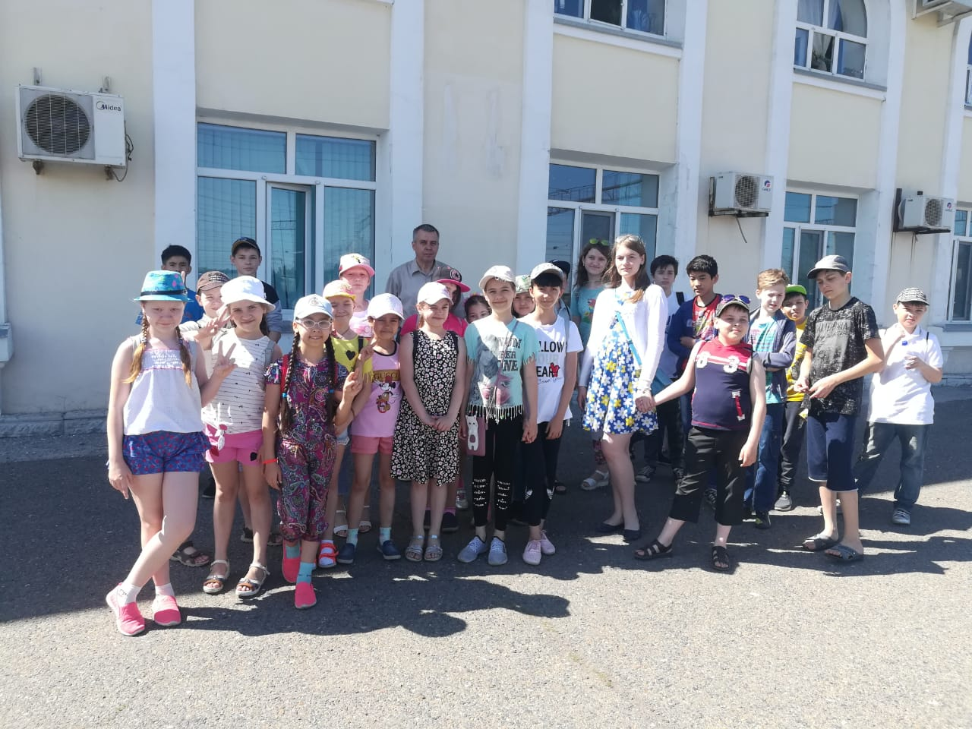
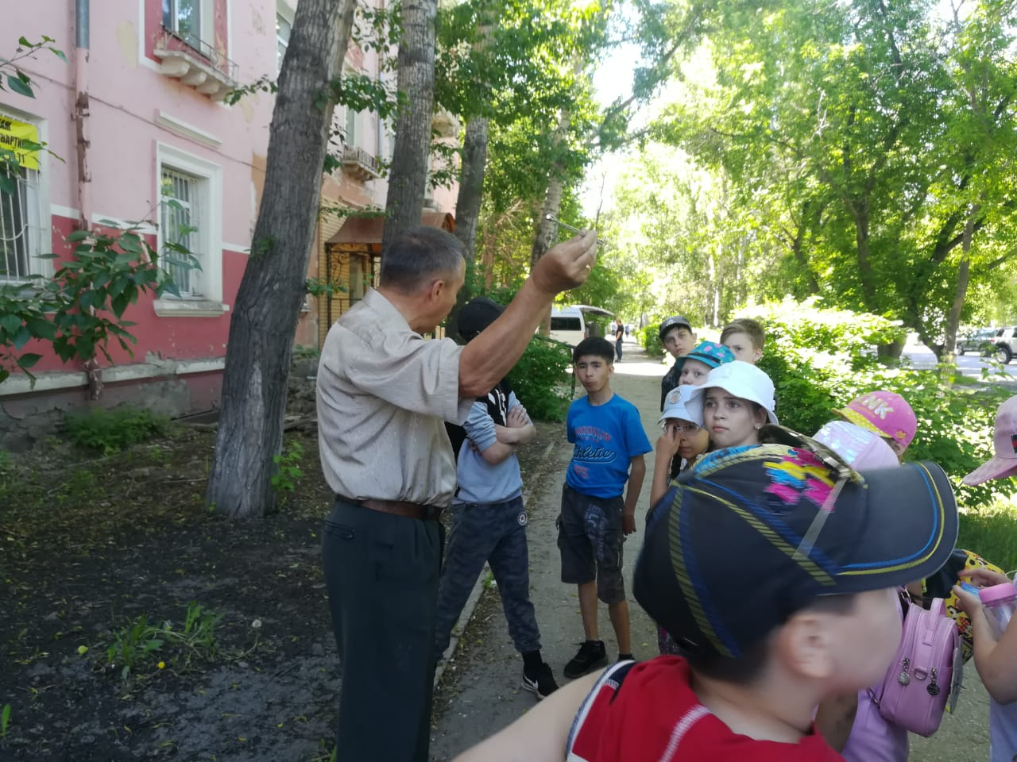
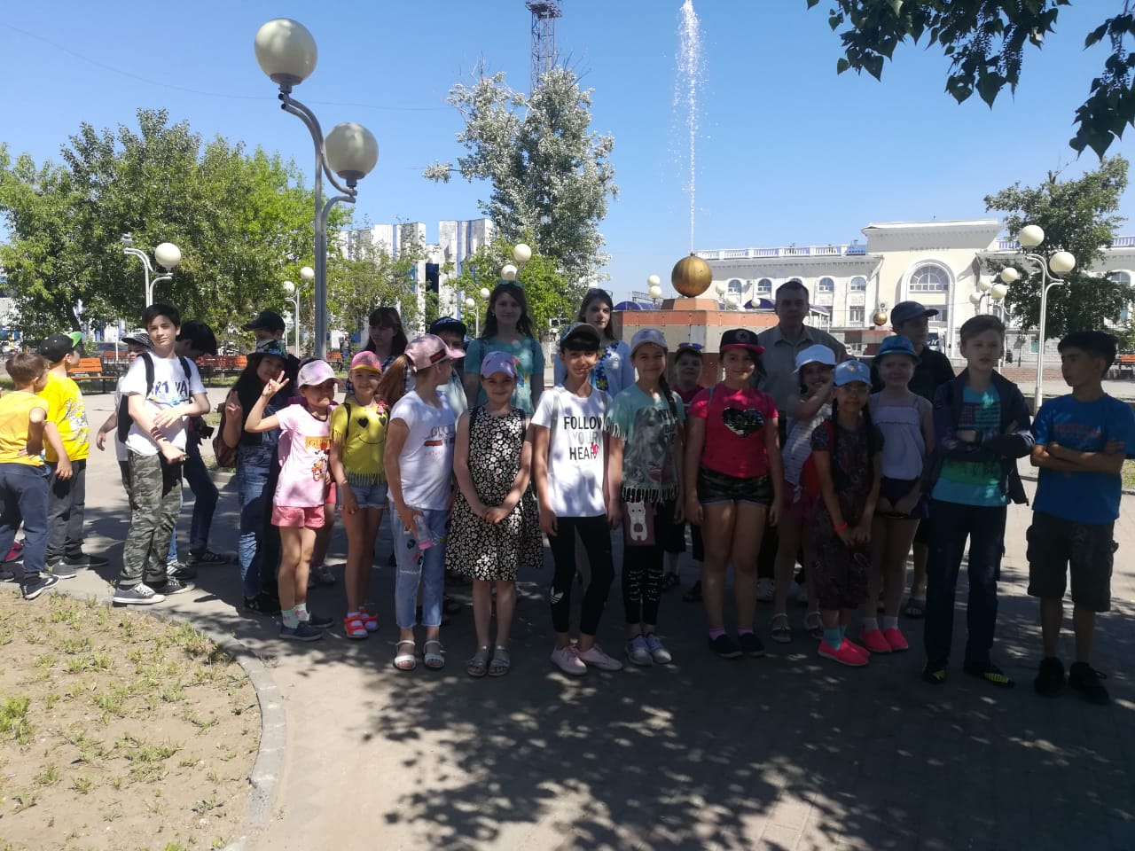
Экскурсия по улице Кудайбергена Сураганова

Slide 3
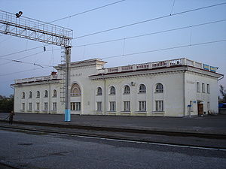
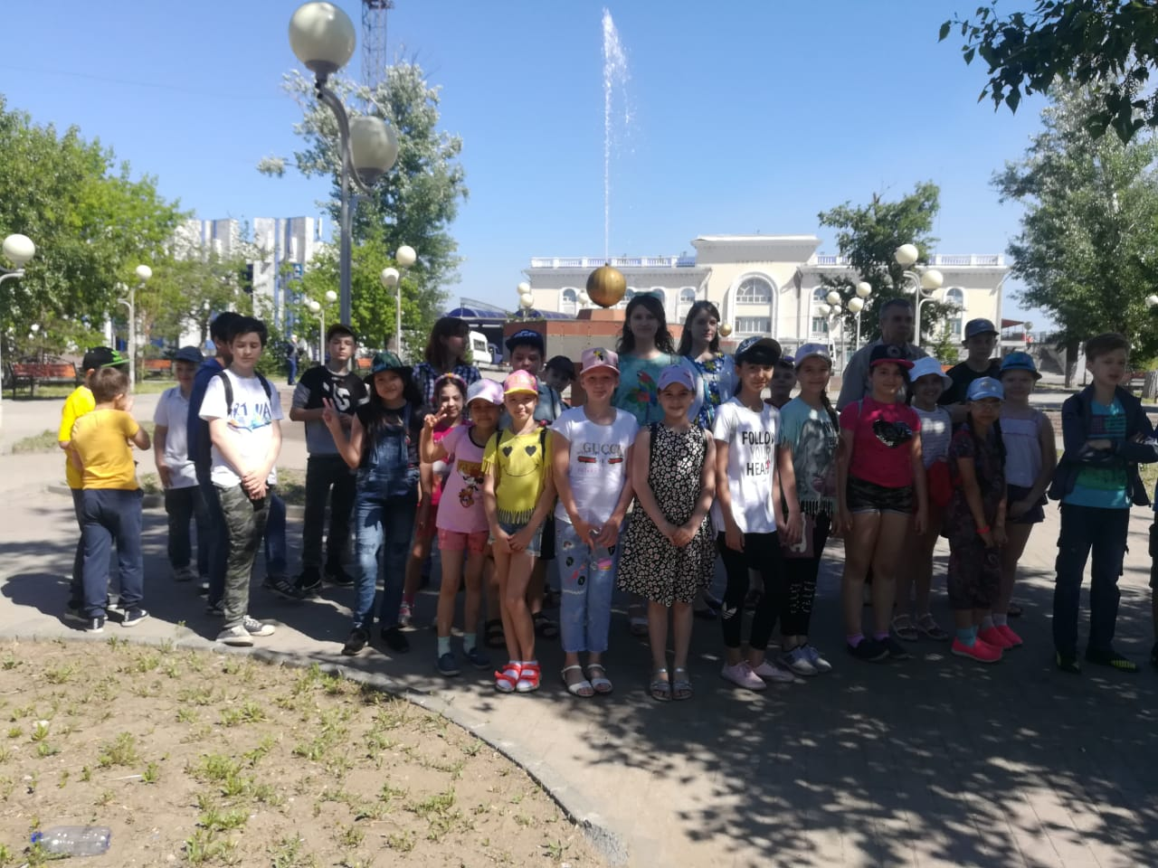
История улицы К. Сураганова
Первый каменный железнодорожный вокзал

Slide 4
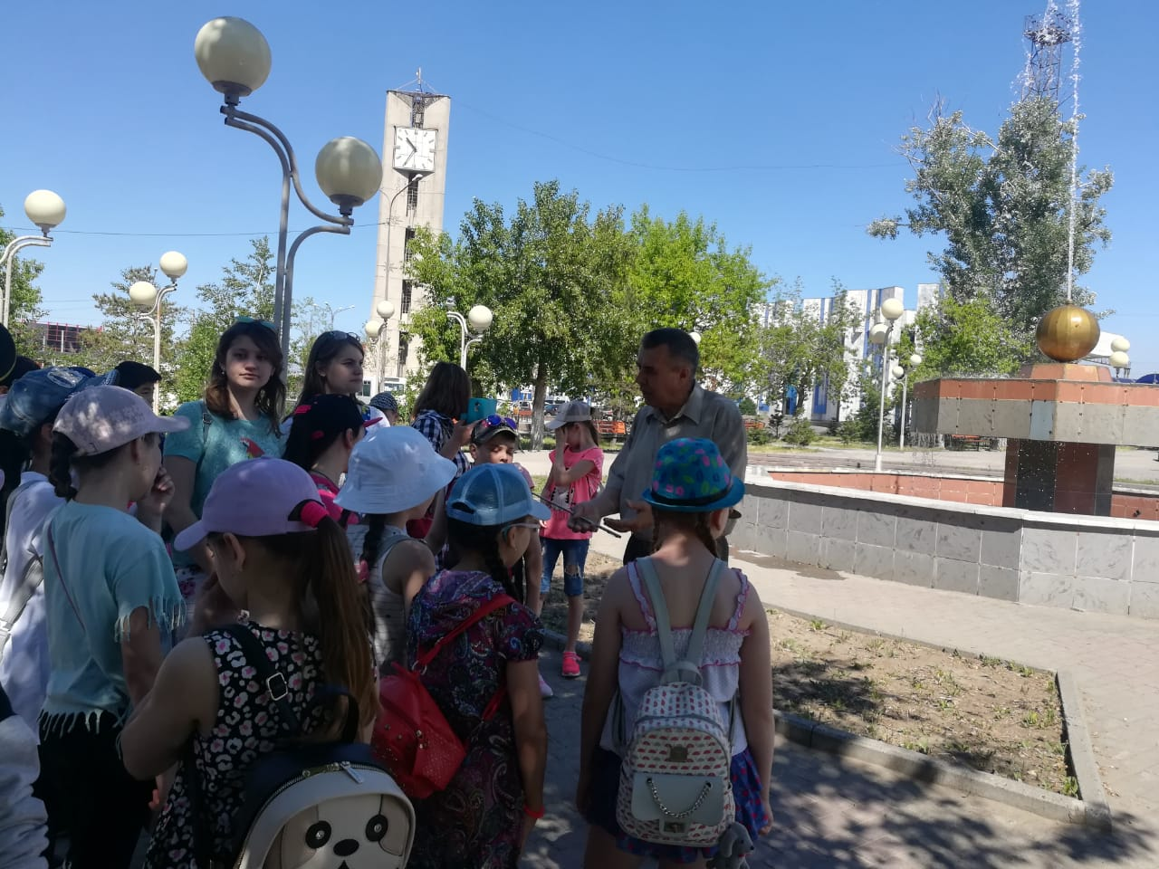
История улицы К. Сураганова
Строительство и архитектурные особенности улицы Дерибаса

Slide 5
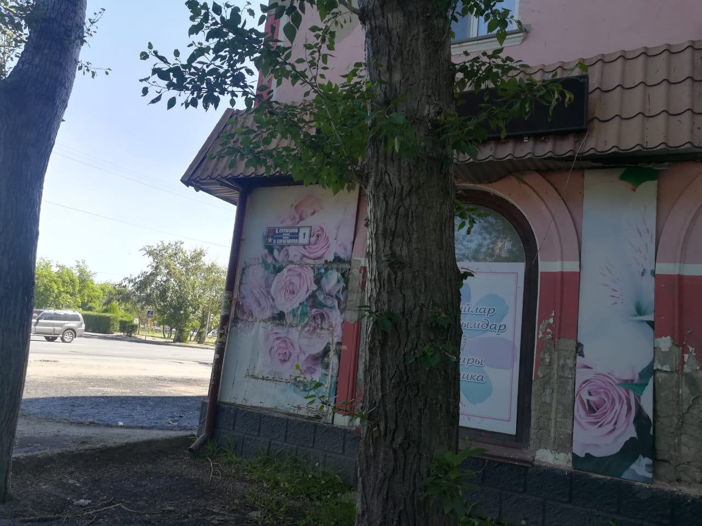
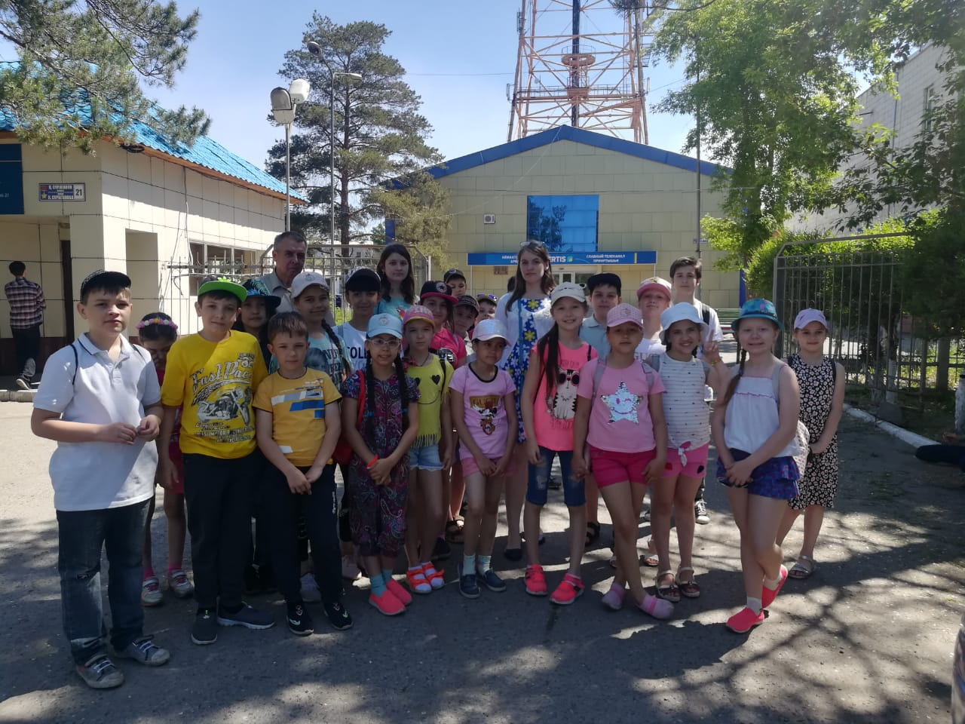
История улицы К. Сураганова
2016 год – переименование улицы Дерибаса в улицу
К. Сураганова

Slide 6
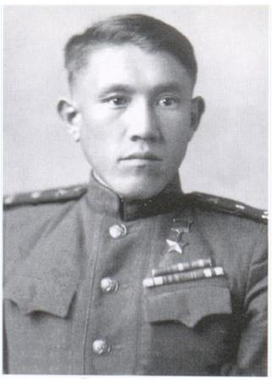
Герой Советского Союза Кудайберген Магзумович Сураганов – старший лейтенант Советской Армии, участник Великой Отечественной войны.
«…Не забывайте об истоках нашей боевой славы. Каждое последующее поколение стоит на плечах предыдущих поколений. Изучайте богатый боевой опыт ваших отцов и дедов, добывших Великую Победу».
К.М. Сураганов
(1921-2008)

Slide 7
21 июня 2018 года в парке Афганцев состоялась «Встреча у памятника»

Slide 8
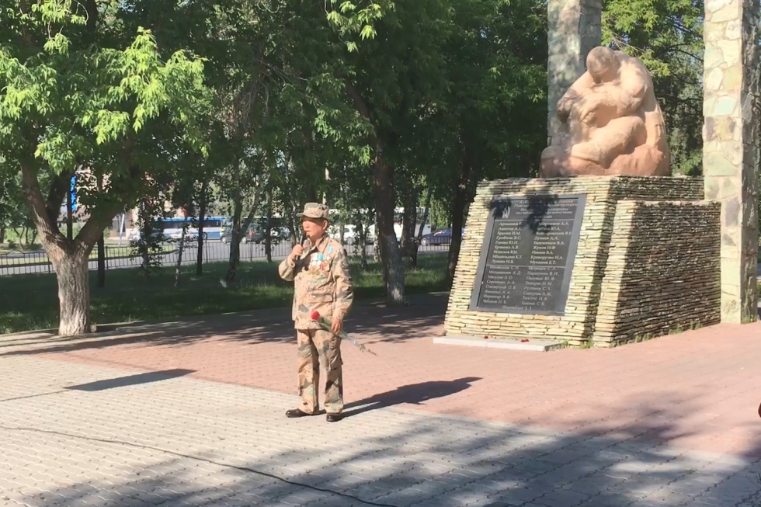
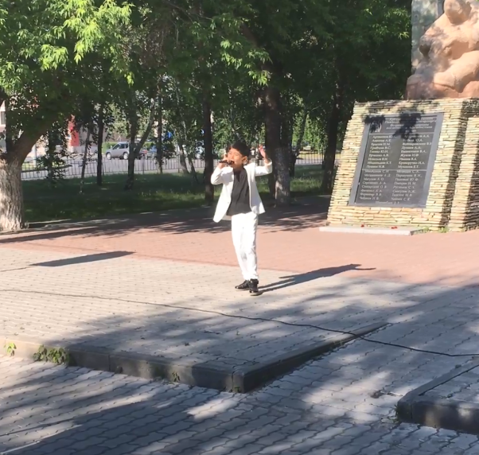
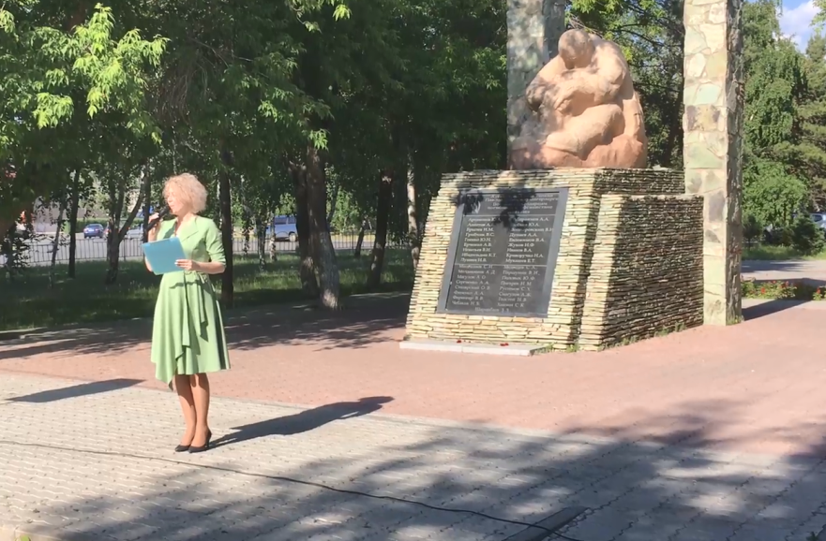
В программе мероприятия воспоминания воинов-интернационалистов, концерт с участием призеровобластных и республиканских вокальных конкурсов Э. Мамазакирова, А.Азизовой, популярных казахстанских исполнителей Н. Колмагорова и Н. Есембаева

Slide 9
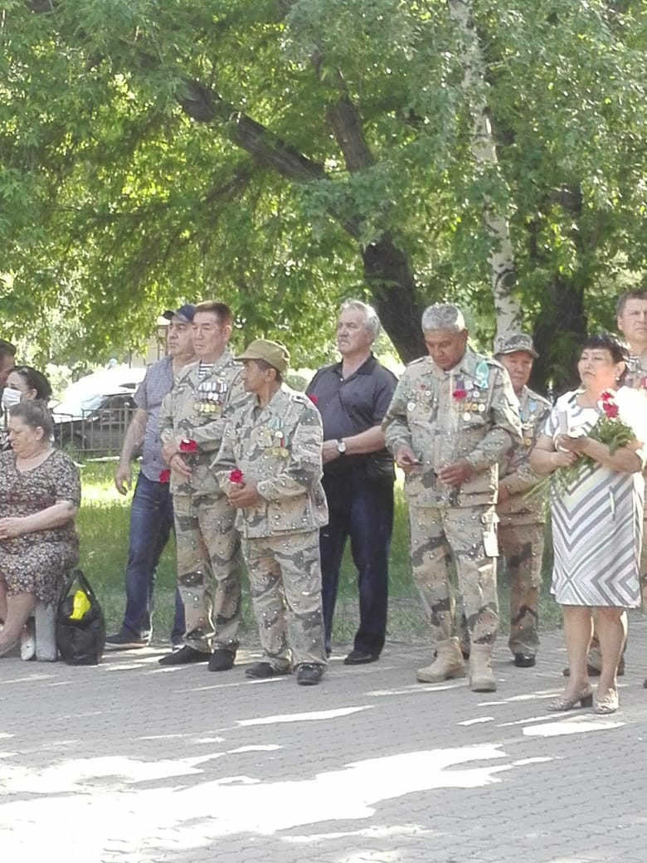
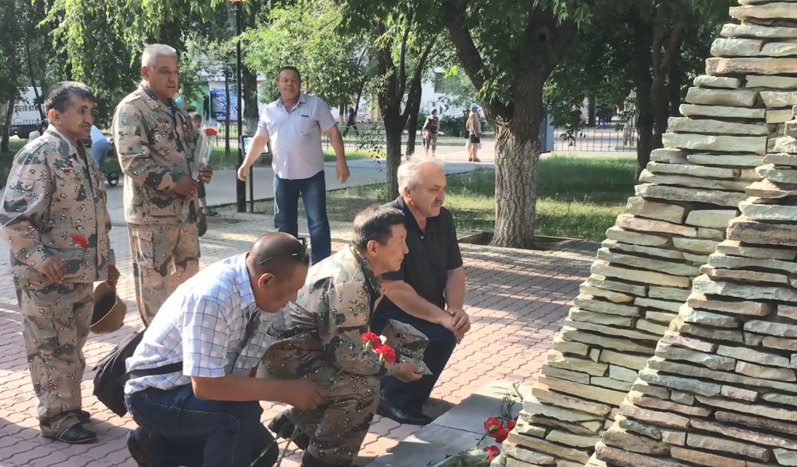
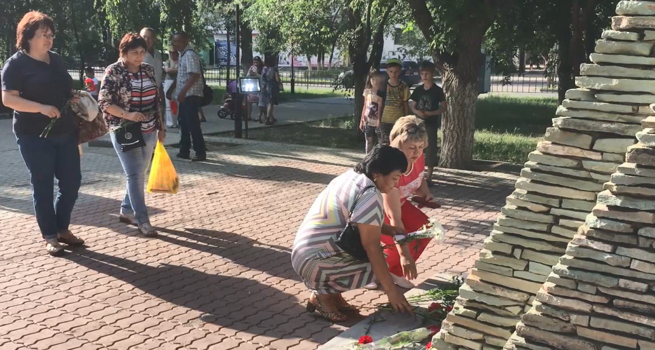
Встреча была завершена возложением цветов к памятнику погибшим в Афганской войне.

Slide 10
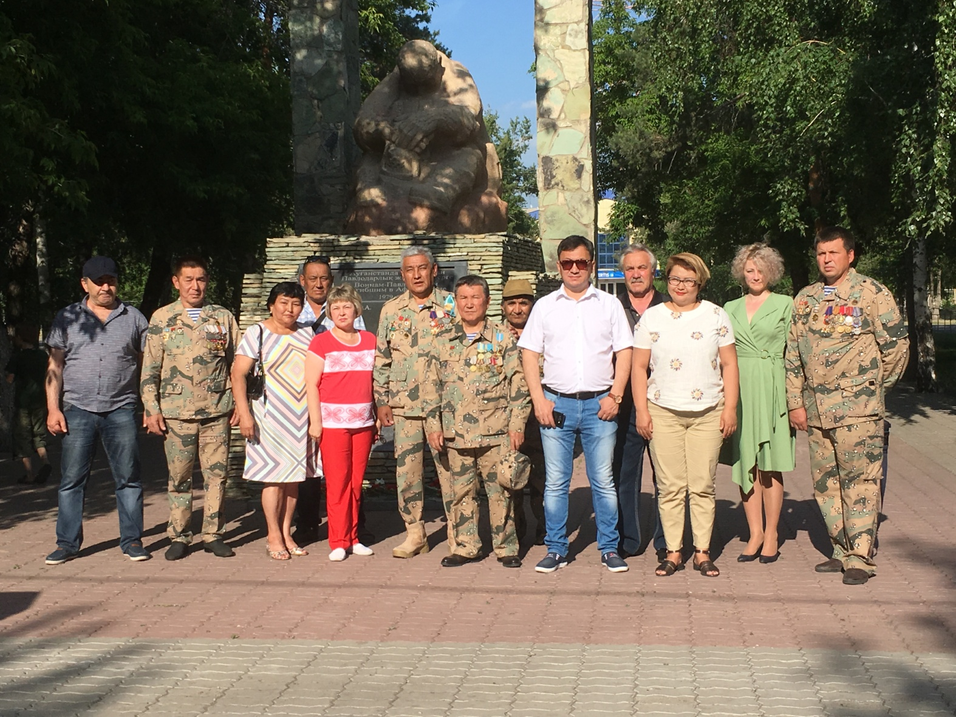
Организаторами мероприятия «Встреча у памятника» в рамках программы «Рухани жаңғыру» выступили СОШ№5 и ОФ «Ветеранов и инвалидов Афганской войны и локальных войн г. Павлодара и Павлодарской области»

